Slide 1

Vieses de Respostas: Controlando a Aquiescência.
Leonardo de Barros Mose
Laboratório de Estudos e Pesquisas em Educação e Economia Social (LEPES)

Slide 2
Dados e scripts do curso
Link do repositório
https://github.com/leonardomose/minicurso_cbpad_aquiescencia

Slide 3
Aquiescência
Aquiescência é a tendência em concordar ou discordar com os itens de um questionário a despeito do conteúdo (Paulhus, 1991; Wetzel et al., 2016)
A aquiescência é um estilo de resposta que consiste em responder proposições de um questionário conceitualmente distintas, seja concordando ou discordando (Rammstedt & Farmer, 2013).

Slide 4
Aquiescência
Sem aquiescência:
Item
Sou comunicativo | 1 | 2 | 3 | 4 | 5
Sou quieto | 1 | 2 | 3 | 4 | 5

Slide 5
Aquiescência
Com aquiescência:
Tendência a responder ‘alto’ em ambos os itens demonstra que o sujeito concorda com os itens de forma indiscriminada: Aquiescência (Rammsteld & Farmer, 2013; Valentini, 2017).
Item
Sou comunicativo | 1 | 2 | 3 | 4 | 5
Sou quieto | 1 | 2 | 3 | 4 | 5

Slide 6
Aquiescência
Aquiescência costuma impactar mais em amostras com:
Baixos níveis educacionais (Rammstedt & Farmer, 2013);
Crianças e adolescentes (Soto et al., 2008);
Idosos (Lechner & Rammstedt, 2015);
Baixa inteligência (Lechner & Rammstedt, 2015).
Normalmente, a variância de aquiescência nas escalas costuma ser entre 5% a 10% (Aichholzer, 2014; Rammstedt & Farmer, 2013; Valentini et al., 2020).

Slide 7
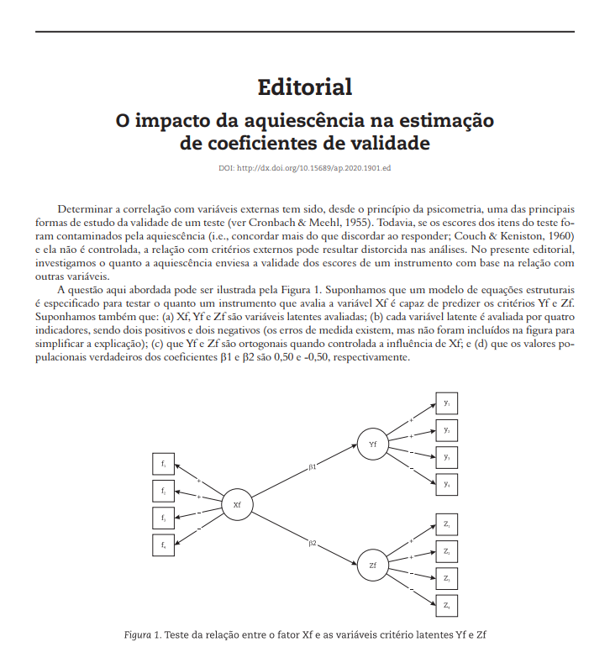
IMPACTOS DA AQUIESCÊNCIA
A aquiescência enviesa as correlações com medidas externas (Primi et al., 2019).
Coeficientes positivos podem ser superestimadas e coeficientes negativos podem ser subestimadas (Valentini & Hauck-Filho, 2020):
Leitura indicada:
Valentini, Felipe, & Hauck Filho, Nelson. (2020). O impacto da aquiescência na estimação de coeficientes de validade. Avaliação Psicológica, 19(1), 1-3. https://dx.doi.org/10.15689/ap.2020.1901.ed

Slide 8
Controle da Aquiescência
Formas de controlar a aquiescência
Na construção do instrumento:
Escalas balanceadas: Construção de medidas com a mesma quantidade de itens positivos e negativos antônimos (Ten Berge, 1999; Savalei & Falk, 2014).
Escalas no formato de escolha forçada: medidas de escolha forçada eliminam o efeito da aquiescência (Brown & Maydeu-Olivares, 2011).
Controle do viés a posteriori:
Análise Fatorial e Teoria de Resposta ao Item (Modelo de Interceptos Randômicos; Maydeau-Olivares & Coffman, 2006);
Recentralização (ipsatização);
Modelo MIMIC (uso de um indicador clássico de aquiescência como covariável).

Slide 9
Escalas balanceadas
Podemos controlar a aquiescência medindo ambos os polos de um construto.
Fazemos isso construindo pares opostos de itens, medindo o mesmo traço em ambas as extremidades. Exemplo:
Item | Polo | Traço
Sou extrovertido | + | Extroversão
Sou introvertido _{(inv.)} | - | Extroversão
Gosto de sair conhecer novas pessoas | + | Extroversão
Detesto sair para conhecer novas pessoas _{(inv.)} | - | Extroversão

Slide 10
Escalas balanceadas
Vamos considerar o caso de uma pessoa com um alto escore em extroversão, mas sem aquiescência. Como ela responderia a estes itens?
Calculando a média das respostas desse sujeito, teremos o seu índice de aquiescência (Acq_{j} = 3).
A média das respostas do indivíduo antes de inverter os itens é o índice clássico de aquiescência (Primi, Santos, et al., 2019; Primi, Hauck-Filho, et al. 2019)
Item | 1 (Nada) | 2 (Pouco) | 3 (Moderadamente) | 4 (Muito) | 5 (Totalmente)
Sou extrovertido |  |  |  |  | X
Sou introvertido _{(inv.)} | X
Gosto de sair conhecer novas pessoas |  |  |  | X
Detesto sair para conhecer novas pessoas _{(inv.)} |  | X

Slide 11
Escalas balanceadas
Vamos considerar agora o escore da mesma pessoa, porém contaminado pela aquiescência:
Como a pessoa responde de maneira aquiescente, suas respostas são altas em todos os itens (Acq_{j} = 4).
Item | 1 (Nada) | 2 (Pouco) | 3 (Moderadamente) | 4 (Muito) | 5 (Totalmente)
Sou extrovertido |  |  |  |  | X
Sou introvertido _{(inv.)} |  |  | X
Gosto de sair conhecer novas pessoas |  |  |  | X
Detesto sair para conhecer novas pessoas _{(inv.)} |  |  |  | X

Slide 12
Escalas balanceadas
Podemos também observar um padrão de resposta com baixa aquiescência (desaquiescência):
Nesse caso, o sujeito exibiu respostas sistematicamente mais baixas (Acq_{j} = 2) do que a pessoa sem aquiescência.
Item | 1 (Nada) | 2 (Pouco) | 3 (Moderadamente) | 4 (Muito) | 5 (Totalmente)
Sou extrovertido | X
Sou introvertido _{(inv.)} |  | X
Gosto de sair conhecer novas pessoas |  | X
Detesto sair para conhecer novas pessoas _{(inv.)} |  |  | X

Slide 13
Boas práticas com de escalas balanceadas
Boas escalas balanceadas evitam utilizar negações na construção dos itens. Itens com negações aumentam a exigência cognitiva para o respondentes.
Exemplo de um item negativo mal construído:
Ao invés disso, podemos dizer:
Item | 1 (Discordo totalmente) | 2 (Discordo) | 3 (Nem discordo, nem concordo) | 4 (Concordo) | 5 (Concordo Totalmente)
Eu não presto atenção nas aulas.
Item | 1 (Discordo totalmente) | 2 (Discordo) | 3 (Nem discordo, nem concordo) | 4 (Concordo) | 5 (Concordo Totalmente)
Geralmente me distraio nas aulas.

Slide 14
Mecanismo de noise cancelling
Consideramos um modelo sem erro de medida e diferenças na dificuldade dos itens (interceptos), no qual af é a carga fatorial no fator de conteúdo e aacq é a carga fatorial de aquiescência:
Item + = a_{f} (fator) + a_{acq}(aquiescência)
Item – = –a_{f} (fator) + a_{acq}(aquiescência)
Para calcular o escore bruto, recodificamos (invertemos) o escore do item negativo:
Item–_{rec} = a_{f} (fator) – a_{acq}(aquiescência)

Slide 15
Mecanismo de noise cancelling
Ao somarmos o escore bruto de ambos os itens, positivo e negativo (após a recodificação), veremos que as cargas fatoriais de aquiescência se cancelam:
Escore bruto = (a_{f} (fator) + a_{acq}(acq) + a_{f} (fator) – a_{acq}(acq))/2 = a_{f} (fator)
Isto é, o escore bruto avaliará apenas o fator de conteúdo.
Escore bruto = fator
Assim, em escalas totalmente balanceadas, a aquiescência é automaticamente controlada ao se calcular o escore bruto dos itens.

Slide 16
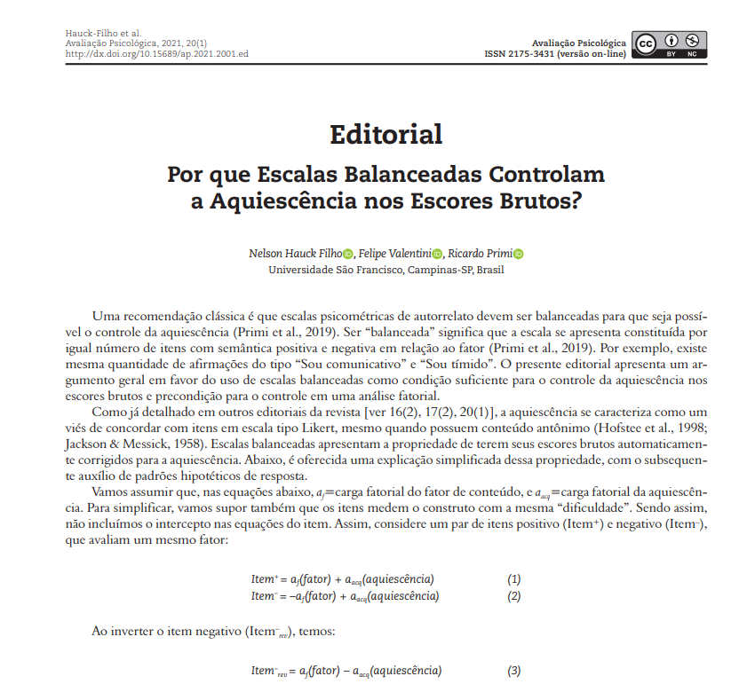
Controle de Aquiescência
Leitura indicada:
Hauck Filho, N., Valentini, F., & Primi, R. (2021). Por que Escalas Balanceadas Controlam a Aquiescência nos Escores Brutos?. Avaliação Psicológica, 20(1), a-c. http://dx.doi.org/10.15689/ap.2021.2001.ed

Slide 17
Controle de Aquiescência
Controle (+ e – balanceados)
Escore bruto_{(Pedro)} = 5 + (6-3) = 8 (Média = 4)
Escore bruto_{(Júlia)} = 4 + (6-2) = 6(Média 3)
 | Item | 1 (Nada) | 2 (Pouco) | 3 (Moderadamente) | 4 (Muito) | 5 (Totalmente)
Pedro | Sou extrovertido |  |  |  |  | X
 | Sou introvertido _{(inv)} |  |  | X
Júlia | Gosto de sair conhecer novas pessoas |  |  |  | X
 | Detesto sair para conhecer novas pessoas _{(inv)} |  | X

Slide 18
Controle de Aquiescência
Controle (apenas +)
Escore bruto_{(Pedro)} = 5 + 5 = 10 (Média = 5)
Escore bruto_{(Júlia)} = 4 + 4 = 8 (Média 4)
Pedro é mais extrovertido ou mais aquiescente?
 | Item | 1 (Nada) | 2 (Pouco) | 3 (Moderadamente) | 4 (Muito) | 5 (Totalmente)
Pedro | Sou extrovertido |  |  |  |  | X
 | Gosto de sair conhecer novas pessoas |  |  |  |  | X
Júlia | Sou extrovertido |  |  |  | X
 | Gosto de sair conhecer novas pessoas |  |  |  | X

Slide 19
Controle de Aquiescência
Controle (apenas +)
Escore bruto_{(Pedro)} = 5 + 5 = 10 (Média = 5)
Escore bruto_{(Júlia)} = 4 + 4 = 8 (Média 4)
Pedro é mais extrovertido ou mais aquiescente?
 | Item | 1 (Nada) | 2 (Pouco) | 3 (Moderadamente) | 4 (Muito) | 5 (Totalmente)
Pedro | Sou extrovertido |  |  |  |  | X
 | Gosto de sair conhecer novas pessoas |  |  |  |  | X
Júlia | Sou extrovertido |  |  |  | X
 | Gosto de sair conhecer novas pessoas |  |  |  | X

Slide 20
Controle de Aquiescência
Controle (+ e – desbalanceados)
Escore bruto_{(Pedro)} = 5 + 5 + (6-3) = 13 (Média = 4,33)
Escore bruto_{(Júlia)} = 4 + 4 + (6-2) = 12 (Média = 4,00)
 | Item | 1 (Nada) | 2 (Pouco) | 3 (Moderadamente) | 4 (Muito) | 5 (Totalmente)
Pedro | Sou extrovertido |  |  |  |  | X
 | Gosto de sair conhecer novas pessoas |  |  |  |  | X
 | Sou introvertido _{(inv)} |  |  | X
Júlia | Sou extrovertido |  |  |  | X
 | Gosto de sair conhecer novas pessoas |  |  |  | X
 | Sou introvertido _{(inv)} |  | X

Slide 21
Controle de Aquiescência
Índice de Aquiescência → Média individual da soma dos itens antes da inversão dos itens negativos (Acqj)
Média esperada = 3 (ponto médio da escala likert; 5-1; 4-2; 3-3)
Se Acq > 3 (Aquiescência)
Se Acq < 3 (Desaquiescência)

Slide 22
Diferenciando o Escore Bruto da Aquiescência
 | Item | Escore original | Média (Escore Bruto) | Média ACQ
Pedro | Sou extrovertido | 5 | 4 | 4
 | Gosto de sair conhecer novas pessoas | 5
 | Sou introvertido _{(inv.)} | 3
 | Detesto sair para conhecer novas pessoas _{(inv.)} | 3
Júlia | Sou extrovertido | 4 | 4 | 3
 | Gosto de sair conhecer novas pessoas | 4
 | Sou introvertido _{(inv.)} | 2
 | Detesto sair para conhecer novas pessoas _{(inv.)} | 2
Escore bruto: Inverte os itens negativos e soma
Escore ACQ: Não inverte os itens negativos

Slide 23
Controle de Aquiescência
Pressupostos
Itens apresentam a mesma dificuldade
O pressuposto de que os itens positivos e negativos são exatamente equivalentes é difícil de se encontrar empiricamente (Billiet & McClendon, 1998, 2000).
Item | 1 (Nada) | 2 (Pouco) | 3 (Moderadamente) | 4 (Muito) | 5 (Totalmente)
Sou extrovertido |  |  |  |  | X
Eu sou quieto | X

Slide 24
Controle de Aquiescência
Leitura indicada:
Hauck Filho, N., Valentini, F., & Primi, R. (2021). Por que Escalas Balanceadas Controlam a Aquiescência nos Escores Brutos?. Avaliação Psicológica, 20(1), a-c. http://dx.doi.org/10.15689/ap.2021.2001.ed
Vamos à prática...

Slide 25
Modelo de Interceptos Randômicos
Uma das formas de controlar a aquiescência em escalas balanceadas ou semi-balanceadas é na análise fatorial.
O modelo de interceptos randômicos (Maydeu-Olivares & Coffman, 2006) permite controlar a aquiescência ao estimar um fator geral de método comum a todos os itens.

Slide 26

Modelo de Interceptos Randômicos
Em um modelo comum de análise fatorial para apenas um fator, temos que:
$y_{ij}$ = $ν_{i}$ + $λ_{i}η_{j}$ + $e_{ij}$
Em que $ν_{i}$ denota o intercepto do item $i$, $λ_{i}$ a carga fatorial para o o item $i$, $η_{j}$ o escore fatorial para a pessoa $j,e_{ij}$ representa o erro aleatório.

Slide 27

Modelo de Interceptos Randômicos
O modelo de interceptos randômicos, por sua vez, pode ser representado algebricamente como:
$y_{ij}$ = $γ_{ij}$ + $λ_{i}η_{j}$ + $e_{ij}$
Em que $γ_{ij}$ denota o intercepto randômico.
O intercepto randômico $γ_{ij}$ pode ser decomposto em uma parte fixa $ν_{i}$ comum a todos os respondentes e que varia entre itens, e uma parte aleatória $ζ_{j}$ que varia entre os respondentes e é comum a todos os itens:
$γ_{ij}$ = $ν_{i}$ + $μ_{i}ζ_{j}$
Temos então que:
$y_{ij}$ = $ν_{i}$ + ${μ_{i}ζ}_{j}$+ $λ_{i}η_{j}$ + $e_{ij}$

Slide 28
Modelo de Interceptos Randômicos
Sobre esse modelo, duas pessoas que possuem o mesmo nível sobre um fator 𝜂 não necessariamente possuirão o mesmo escore no item, uma vez que seus níveis no intercepto randômico 𝜁_𝑗 não serão iguais.
Ou seja, como o intercepto randômico 𝜁_𝑗 pode variar entre respondentes, ele captura o uso idiossincrático da escala.
O modelo ainda possui o pressuposto de que: 𝑐𝑜𝑣(𝜂_𝑗,𝜁_𝑗 )=0. Isto é, o(s) fator(es) de conteúdo e o fator de intercepto randômico não são correlacionado.
(Maydeu-Olivares & Coffman, 2006)

Slide 29
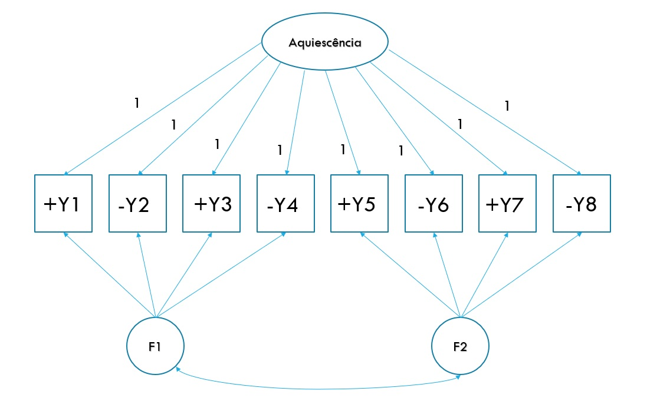
Modelo de Interceptos Randômicos

Slide 30
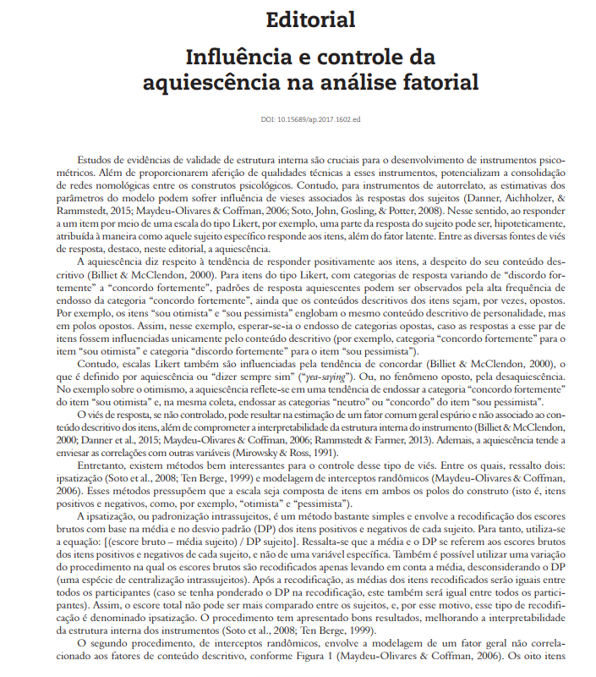
Modelo de Interceptos Randômicos
Leitura indicada:
Valentini, F. (2017). Influência e controle da aquiescência na análise fatorial. Avaliação Psicológica, i(2). http://dx.doi.org/10.15689/ap.2017.1602.ed
Vamos à prática...

Slide 31
Modelo de Interceptos Randômicos
Escala não precisa, necessariamente, ter o mesmo número de itens positivos e negativos;
Cargas fatoriais do fator de intercepto randômico fixado em 1 para todos os itens;
Nesse sentido, o modelo possui o pressuposto de que a aquiescência afeta igualmente todos os itens;
Fator(es) de conteúdo e de intercepto randômico não correlacionados;
Cargas fatoriais do(s) fator(es) de conteúdo livres;
NÃO invertemos os escores dos itens negativos para realizar a análise fatorial.

Slide 32


Teoria de resposta ao item multidimensional com interceptos randômicos (RI-MIRT)
O modelo de TRI com interceptos randômicos, baseado no Samejima’s graded response model (GRM), pode ser expresso como:
$P_{x_{ij}}$ é a probabilidade de endossar a categoria $x$ ou maior no item $i$ em comparação com categorias mais baixas ($x_{ij}$ ≥ 2 versus 1, $x_{ij}$ ≥ 3 versus 1 ou 2 etc.);
$a_{1i}$ é a discriminação do item no fator de conteúdo;
$a_{2i}$ é fixo em 1 para itens positivos e -1 para itens negativos;
$ζ_{j}$ é a aquiescência;
$θ_{j}$ é o theta do sujeito $j$;
$c_{ir}$ é o intercepto.
$$P_{x_{ij}}=\frac{1}{1+\exp{(−(a_{1i}θ_{j}+ a_{2i}ζ_{j}+c_{ri}))}}$$

Slide 33
Teoria de resposta ao item multidimensional com interceptos randômicos (RI-MIRT)
Em modelos com cinco categorias (respostas Likert de cinco pontos), haverá quatro equações modelando a probabilidade de se endossar a categoria 1 versus 2345, 12 versus 345, 123 versus 45, 1234 versus 5;
Como as cargas do fator de aquiescência (𝑎_2𝑖) são fixas em 1 e -1 para itens positivos e negativos, devemos liberar a variância do fator de aquiescência (𝜁_𝑗) para ser estimada;
A correlação entre o fator de aquiescência (𝜁_𝑗) e os fatores de conteúdo 𝜃_𝑗 também deve ser fixada em 0.
(Primi, Hauck-Filho et al., 2019; Primi, Santos et al., 2019)
Vamos à prática...

Slide 34
Recentralização
A recentralização é um método clássico para o controle de aquiescência em escalas com itens negativos e positivos, no qual se remove a variância de aquiescência nos próprios brutos de cada item;
Após a recentralização, as médias dos itens recodificados serão iguais entre todos os participantes
Assim, o escore total não pode ser mais comparado entre os sujeitos, e, por esse motivo, esse tipo de recodificação é denominado de ipsatização.

Slide 35

Recentralização
Neste procedimento, o escore recentralizado será calculado subtraindo o escore bruto pelo escore de aquiescência: $x_{ij}$= $x_{ij}$ $− {acq}_{ij}$.
Devemos então:
Calcular o índice de aquiescência de todos os sujeitos;
Subtrair os escores de cada sujeito pelo seu respectivo índice de aquiescência;
Por exemplo, se o escore de um sujeito no item 1 foi 5, e o seu índice de aquiescência foi de 2,8, seu escore recentralizado neste item será de: 5 - 2,8 = 2,2.

Slide 36
Recentralização
Podemos recodificar cada item pelo método de recentralização e realizar uma análise fatorial com os itens recodificados.
Espera-se que a estrutura fatorial resultante tenha menos influência do viés de aquiescência do que em relação aos dados não centralizados.

Slide 37

Recentralização
Em escalas não balanceadas (diferente número de itens positivos e negativos), os escores não são totalmente controlados pela aquiescência. Podemos utilizar o procedimento de centralização para recodificar os escores:
Índice de Aquiescência (${acq}_{j}$)
Média de todos os itens (sem inverter os negativos).
Escore bruto (${scr}_{j}$)
Média dos itens positivos e negativos (invertidos).
Escores controlados (${scr.recj}_{j}$)
Escore bruto (${scr}_{j}$) subtraído pelo índice de aquiescência (${acq}_{j}$).

Slide 38
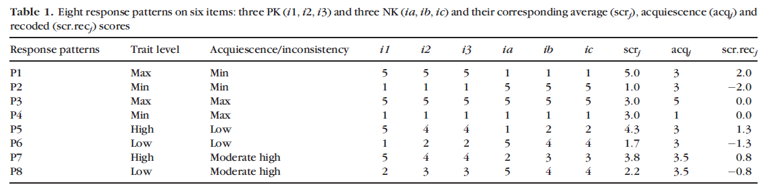
Recentralização
(Primi et al., 2019)
Vamos à prática...

Slide 39
Modelo mimic (Multiple Indicators, Multiple Causes)
Uma outra maneira de controlar a aquiescência é por meio do modelo MIMIC, no qual temos uma variável exógena como covariável.
A variável externa, no caso, é o índice de aquiescência.

Slide 40
Modelo mimic (Multiple Indicators, Multiple Causes)
Calculamos o índice de aquiescência de cada sujeito e regredimos os escores dos itens no índice;
Ao realizarmos a regressão, estaremos controlando a variância de aquiescência de cada item;
A correlação entre o índice de aquiescência e os fatores de conteúdo deve ser fixa em zero;
O modelo possui o pressuposto de que a aquiescência pode variar para cada item.

Slide 41
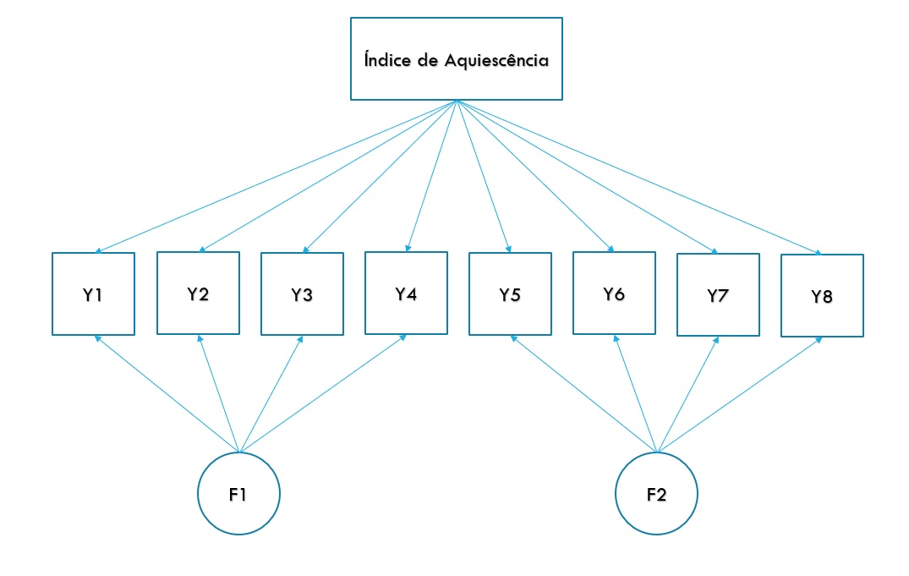
Modelo mimic (Multiple Indicators, Multiple Causes)
PS: O índice de aquiescência é uma variável calculada a partir da média de todos os itens. Portanto, é uma variável observada.
Vamos à prática...

Slide 42


Obrigado!
Leonardo de Barros Mose
leonardo.mose@outlook.com
https://www.linkedin.com/in/leonardo-mose-354891244/

